Slide 1
Comment réaliser une bonne gestion financière de son entreprise?

Slide 2
A votre avis quel est L'importance d’une bonne prévision financière dans la réalisation de. Vos projets.

Slide 3
L'importance des prévisions financières dans la réalisation d’un projet. Les prévisions financières représentent une étape incontournable de la concrétisation d'un projet. Elles déterminent la viabilité de celui-ci et assurent la crédibilité vis-à-vis des futurs investisseurs et de l'établissement bancaire.

Slide 4
Le plan de financement
Les prévisions financières recensent les capitaux indispensables pour lancer le projet : c'est le plan de financement initial. Il faut donc déterminer les besoins de l'entreprise et les ressources lui permettant d'y répondre. Il faut pouvoir compter sur des entrées d'argent suffisantes pour assurer les investissements et disposer en permanence d'un fonds de roulement. Une fois les prévisions financières établies, il faudra se projeter sur un plan de financement à long terme (au moins trois ans).

Slide 5
Le plan de trésorerie
Les prévisions financières ont pour but de recenser tous les encaissements et décaissements de l'entreprise sur sa première année de fonctionnement. C'est un travail qui est déjà à faire au moment de la réalisation d'une étude de marché, lorsqu'il s'agit d'établir un budget prévisionnel. L'objectif est d'estimer la trésorerie disponible à chaque fin de mois. Dans la colonne " encaissements ", il faut notamment faire apparaître, les ventes, les apports en capital, les subventions, les emprunts, etc. Dans la colonne " décaissements " : achats de marchandises, loyers, charges, assurances, fournitures, publicité, frais de transport, impôts, taxes, cotisations sociales, salaires, etc.

Slide 6
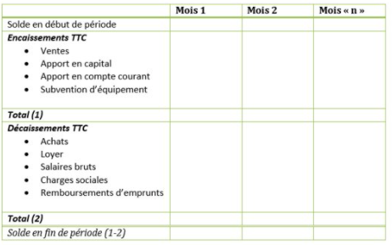
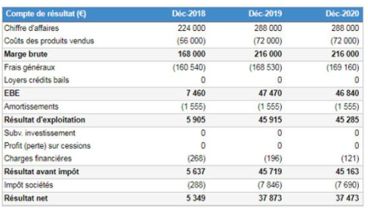
Exemple de tableau de trésorerie prévisionnel
Exemple de tableau de plan de financement

Slide 7
Les formules de calcul des prévisions financières à retenir
À partir du plan de trésorerie, les prévisions financières doivent indiquer le résultat net, c'est-à-dire la différence entre l'ensemble des dépenses et l'ensemble des recettes sur un exercice comptable. Il faut donc estimer un chiffre d'affaires potentiel car c'est un élément de base du calcul. Si le résultat net est positif, c'est un bénéfice. Sinon, c'est une perte.

Slide 8
Les formules de calcul des prévisions financières à retenir
Il est aussi intéressant de calculer le seuil de rentabilité, c'est-à-dire le niveau de chiffre d'affaires au-delà duquel l'entreprise commence à réaliser un bénéfice. Il faut trois éléments :
le chiffre d'affaires potentiel (CA) ;
les charges fixes (CF) : loyers, salaires, charges sociales, etc. ;
les charges variables (CV) : celles qui dépendent du niveau des ventes.
Il faut d'abord calculer la marge sur les coûts variables : MCV = CA - CV.
Puis le taux de marge sur coûts variables : TMCV = MCV/CA.
Et enfin le seuil de rentabilité (en monnaie) : SR = CF/TMCV.

Slide 9
Question & Réponses

Slide 10
Merci de votre attention

